Slide 1
离 散 数 学
图 论
李 舟 军

Slide 2
主要内容
图 论
1. 图论的基本概念
2. 子图和图的运算
3. 路径、回路和连通图
4. 欧拉图和哈密顿图
5. 图的矩阵表示
6. 树、有向树和有序树
2001.12

Slide 3
图 论
图论已有二百多年历史 (以Euler研究歌尼斯堡七桥问题为发端)。
近四十年来发展十分迅速，成为一个新兴的数学分支。
1、计算机科学中许多概念、算法需要图论支持(如二叉树)。
2、为计算机应用建模提供数学工具
总而言之，“ 图论之为用 大矣哉！”
2001.12

Slide 4
图 论
§7.1 图论的基本概念
2001.12

Slide 5
图 论
图论的基本概念
目的：了解图论的基本概念；
重点：图论的基本概念；
难点：度、图同构。
2001.12

Slide 6
图 论
无向图、有向图
设 V 和 E 是有限集合，且 V ≠∅
如果 Ψ：E →｛｛v₁，v₂｝｜v₁ ∈Ｖ且v₂ ∈V｝，
则称 G = 〈Ｖ，Ｅ，Ψ〉为 无向图。
如果 Ψ：E → V×V，则称 G ＝〈Ｖ，Ｅ，Ψ〉为 有向图。
注意：• E 可为空 零图
• 一个 E 中元素可对应二个相同的 V 中元素 自圈
• 多个 E 中的元素可对应 V 中相同的二元素 平行边
无向图和有向图 统称为图，其中 V的元素称为图 G 的结点 (顶点)，
E 的元素称为图 G 的边，图 G 的结点数目称为它的 阶。
2001.12

Slide 7
图 论
无向图 有向图 混合图
* 混合图中无向边可用一对方向相反的有向边代替
本章仅讨论无向图和有向图
2001.12

Slide 8
图 论
图的最本质内容：结点和边的对应关系。
用几何图形表示图：
小圆圈表示结点
无向图：若 Ψ(e) = {v₁，v₂}，就用一条连接结点v₁和v₂的
无向线段 表示边 e
有向图：若 Ψ(e) ＝〈v₁，v₂〉，就用一条由v₁指向v₂的
有向线段 表示边e
2001.12

Slide 9
图 论
关联、邻接 —— 结点和边的关系
设无向图 G =〈Ｖ，Ｅ，Ψ〉，e，e₁，e₂∈E且v₁，v₂∈V
如果Ψ(e) =｛v₁，v₂｝，则称 e 与 v₁ (或v₂) 互相关联，e 连接 v₁和 v₂，v₁和 v₂ 既是 e 的起点，也是 e 的终点，
也称 v₁ 和 v₂ 邻接。
如果两条不同边 e₁ 和 e₂ 与同一个结点关联，
则称 e₁ 和 e₂ 邻接。
2001.12

Slide 10
图 论
关联、邻接 —— 结点和边的关系
设有向图 G =〈Ｖ，Ｅ，Ψ〉，e ∈E 且 v₁，v₂ ∈V。 若Ψ(e) =〈v₁，v₂〉，则称 e 连接 v₁和v₂ ，e 与 v₁ (或v₂)互相关联，分别称 v₁和 v₂ 是 e 的起点和终点，也称 v₁ 和 v₂ 邻接。
2001.12

Slide 11

图 论
自圈、平行边、简单图
设图 G =〈Ｖ，Ｅ，Ψ〉，e₁ 和 e₂ 是 G 的两条不同边。
i) 如果与 e₁关联的两个结点相同，则称 e₁为自圈；
ii) 如果 Ψ(e₁) = Ψ(e₂)，则称 e₁ 与 e₂ 平行；
如果图 G 没有自圈，也没有平行边，则称 G为简单图
我们一般只讨论有限图。
有些书中：图 —— 简单图； 多重图 —— 含平行边；
伪图 —— 图。
2001.12

Slide 12
图 论
有多少条边与某一个结点相关联？—— 结点的 度
2001.12

Slide 13
图 论
度
设 v 是图 G 的结点。
如果 G 是无向图，G中与 v 关联的边和与 v 关联的自圈的数目之和称为 v 的度，记为 d_{G}(v) 。
如果 G 是有向图，G中以 v 为起点的边的数目称为 v 的出度，记为 d_{Ｇ}＋(v)；
G中以 v 为终点的边的数目称为v的入度, 记为 d_{Ｇ}－(v)；
v 的出度与入度之和称为 v 的度，记为 d_{G}(v)。
注意：
• 在计算无向图中结点的度时，自圈要考虑两遍，因为自圈也是边。（例）
• 每增加一条边，都使图中所有结点的度数之和增加 2。
2001.12

Slide 14
图 论
定理7.1.1、定理7.1.2
定理7.1.1 设无向图 G =〈Ｖ，Ｅ ，Ψ〉有 m 条边，
则 Σ_{v∈V} d_{G} (v) = 2m
定理7.1.2 设有向图 G ＝〈Ｖ，Ｅ ，Ψ〉有 m 条边， 则 Σ_{v∈V} d_{G}＋(v) = Σ_{v∈V} d_{G}－(v) = m，且
Σ_{v∈V} d_{G} (v) = 2m 。
无论是有向图还是无向图，其顶点的度均为边数的2倍。
2001.12

Slide 15
图 论
  奇结点、偶结点
度为奇数的结点称为奇结点；
度为偶数的结点称为偶结点。
2001.12

Slide 16
图 论
定理7.1.3
任何图中都有偶数个 奇结点。
2001.12

Slide 17
图 论
孤立点、端点
度为 0 的结点 称为 孤立点；
度为 1 的结点 称为 端点。
2001.12

Slide 18
图 论
零图、平凡图、d度正则图、完全图
定义以下特殊图：
结点都是孤立点的图称为零图。
一阶零图称为平凡图。
所有结点的度均为自然数 d 的无向图称为 d 度正则图。
设 n ∈I₊ ，如果 n 阶简单无向图 G 是 n-1 度正则图， 则称 G 为 完全无向图，记为 K_{n} 。
设 n ∈I₊ ，每个结点的出度和入度均为 n-1 的 n 阶简单有向图称为 完全有向图。
注意： 完全图必是正则图，但正则图不一定是完全图。
2001.12

Slide 19
思考题
图 论
证明：在任意六个人中，若没有三个人彼此都
认识，则必有三个人彼此都不认识。
2001.12

Slide 20
图 论
图的最本质内容：结点和边的关联关系。
2001.12

Slide 21
图 论
同 构
设图 G＝〈Ｖ，Ｅ，Ψ〉和 G′＝〈Ｖ′，Ｅ′，Ψ′〉。
如果存在 双射 f ：V→Ｖ′和双射 g ：E→Ｅ′，使得
对于任意 e∈Ｅ 及 v₁，v₂ ∈Ｖ 都有：
｛ f (v₁)，f (v₂) ｝, 若 Ψ(e) =｛v₁，v₂｝
Ψ' ( g ( e ) ) =
〈 f (v₁)，f (v₂) 〉, 若 Ψ(e) =〈v₁，v₂〉
则称 G 与G′同构，记做 G ≅ Ｇ′，并称 f 和 g 为 G 与 G′之间的 同构映射，简称同构。
2001.12

Slide 22
图 论
难题：判断两个图同构的简单而充分的条件 ？
可以给出一些两个图同构的必要条件！
两个同构的图必有相同的结点个数和边数，并且：
1）双射 f 保持结点之间的邻接关系，
2）双射 g 保持边之间的邻接关系。
2001.12

Slide 23
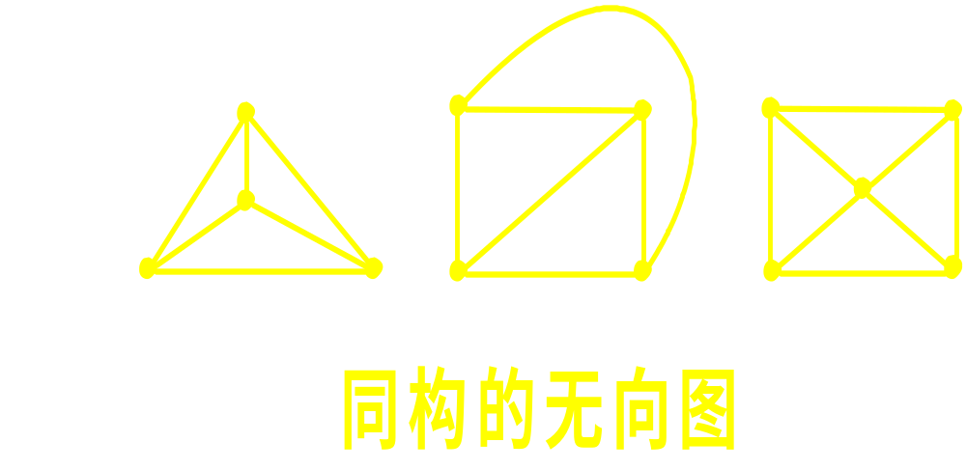
图 论
2001.12

Slide 24
图 论
w
v
w
'
'
x
v
x
'
u
'
u
同构的有向图
2001.12

Slide 25
图 论
判断下图是否同构？
1′
1″
1
6
4′
4″
2
5
2′
6′
3″
5″
5′
3′
6″
3
4
2″
2001.12

Slide 26
图 论
作业
习题7.1
5, 6, 7, 8, 9, 10, 11。
2001.12

Slide 27
图 论
§7.2 子图和图的运算
2001.12

Slide 28
图 论
子图和图的运算
目的：了解子图和图的基本概念；
重点：子图、可运算、图的运算；
难点：图的运算、子图。
2001.12

Slide 29
图 论
子图、真子图、生成子图
设图 G ＝〈Ｖ，Ｅ，Ψ〉，G′＝〈Ｖ′，Ｅ′，Ψ′〉。
如果 V′⊆ V，E′⊆ E，Ψ′⊆ Ψ，则称G′是G的子图， 记为 G′⊆ G，并称 G 是 G′的母图。
如果 V′⊆ V，E′⊂ E，Ψ′⊂ Ψ，则称G′是G的真子图，记为 G′⊂ G。
如果 V′＝V，E′⊆ E，Ψ′⊆Ψ，则称G′是G的生成子图。
2001.12

Slide 30
图 论
由结点集导出的子图
设图 G ＝〈Ｖ，Ｅ，Ψ〉，V′⊆ V 且 V′≠ ∅。 以 V′为结点集合，以起点和终点均在 V′中的边的 全体为边集合的 G 的子图，称为由 V′导出的 G 的子图，记为 G［V′］。
若 V′⊂ V，导出子图 G［V – V′］记为 G – V′。
* G – V′是从 G 中去掉 V′中的结点以及与这些结点关联的边 而得到的 G 的子图 。
2001.12

Slide 31
图 论
由边集导出的子图
设图 G ＝〈Ｖ，Ｅ，Ψ〉， Ｅ′⊆ E 且 E′≠ ∅， V′＝｛ v｜v∈Ｖ且存在 e∈Ｅ′使 v 与 e 关联｝。 以 V′为结点集合 ，以 E′为边集合的 G 的子图 称为 由 E′导出的子图，记为 G［Ｅ′］。
2001.12

Slide 32
图 论
从图示看，
图G的子图是G的一部分，
G的真子图的边比G的边少，
G的生成子图与G有相同的结点，
G的导出子图G[V′]是G的以V′为结点集合的最大子图。
2001.12

Slide 33
图 论
可运算、不相交
设图 G＝〈Ｖ，Ｅ，Ψ〉和 G′＝〈Ｖ′，Ｅ′，Ψ′〉同为无向图或同为有向图。
如果对于任意 e∈Ｅ∩E′均有 Ψ(e) ＝ Ψ′(e)，
则称 G 和 G′是可运算的。
ii) 如果V∩V′＝E∩E′＝∅，则称 G 和 G′是不相交的。
iii) 如果 E∩E′＝ ∅，则称 G 和 G′是边不相交的。
2001.12

Slide 34
图 论
交、并、环和
设图Ｇ₁＝〈Ｖ₁，Ｅ₁，Ψ₁〉和Ｇ₂＝〈Ｖ₂，Ｅ₂，Ψ₂〉为可运算的
称以Ｖ₁∩Ｖ₂ 为结点集合，以Ｅ₁∩Ｅ₂为边集合的Ｇ₁和Ｇ₂的 公共子图为 Ｇ₁和Ｇ₂ 的交，记为 Ｇ₁∩Ｇ₂ 。
称以Ｖ₁∪Ｖ₂ 为结点集合，以Ｅ₁∪Ｅ₂ 为边集合的Ｇ₁和Ｇ₂的 公共母图为 Ｇ₁和Ｇ₂ 的并，记为 Ｇ₁∪Ｇ₂ 。
称以Ｖ₁∪Ｖ₂为结点集合，以Ｅ₁⊕ Ｅ₂为边集合的Ｇ_{１}∪Ｇ_{２}的 子图为Ｇ_{１}和Ｇ_{２}的环和，记为Ｇ_{１}⊕ Ｇ_{２}。
Ｇ₁∩Ｇ₂ = 〈V₁∩Ｖ₂，Ｅ₁∩Ｅ₂，Ψ₁∩Ψ₂〉
Ｇ₁∪Ｇ₂ = 〈V₁∪Ｖ₂，Ｅ₁∪Ｅ₂，Ψ₁∪Ψ₂〉
Ｇ₁⊕ Ｇ₂ = 〈V₁∪Ｖ₂，Ｅ₁⊕ Ｅ₂，Ψ₁∪Ψ₂ ⎡_{Ｅ1⊕ Ｅ2}〉
显然，并非任何两个图都有交、并和环和，它们必须可运算的才行。
2001.12

Slide 35
图 论
定理7.2.1
设图 Ｇ_{１}＝〈Ｖ_{１}，Ｅ_{１}，Ψ_{１}〉和 Ｇ_{２}＝〈Ｖ_{２}，Ｅ_{２}，Ψ_{２}〉 是 可运算的。
i) 如果 V_{１}∩Ｖ_{２}≠ ∅，则存在唯一的 Ｇ_{１}∩Ｇ_{２}。
（  V_{１}∩Ｖ_{２} ＝ ∅时，Ｇ_{１}∩Ｇ_{２} 不存在 ）
ii) 存在唯一的 Ｇ_{１}∪Ｇ_{２}和 Ｇ_{１}⊕ Ｇ_{２}。
2001.12

Slide 36
图 论
证明：以 i) 为例，不妨设 G_{１}和Ｇ_{２}同为有向图，若同为无向图也可同样证明。
a) （存在性）
定义 Ψ：E₁∩Ｅ_{２}→ (V₁∩V₂)× (V₁∩V₂) 为 ：
对于任意的 e∈Ｅ_{１}∩Ｅ_{２}，Ψ(e) ＝ Ψ_{１}(e) ＝ Ψ_{２}(e) 。
显然，〈Ｖ_{１}∩Ｖ_{２}，Ｅ_{１}∩Ｅ_{２}，Ψ〉＝ Ｇ_{１}∩Ｇ_{２}。
b) （唯一性）
设图 G＝〈Ｖ_{１}∩Ｖ_{２}，Ｅ_{１}∩Ｅ_{２}，Ψ〉 和
G′＝〈Ｖ_{１}∩Ｖ_{２}，Ｅ_{１}∩Ｅ_{２}，Ψ′〉均为 G_{１}和Ｇ_{２}的交。
因为 G ⊆ G₁，所以对任意 e∈E₁∩E₂ 皆有 Ψ(e) ＝Ψ₁(e) 。
因为 G′ ⊆ G₁，所以对任意 e∈E₁∩E₂ 皆有 Ψ′(e) ＝Ψ₁(e) 。
这表明 Ψ＝Ψ′。 因此，G ＝ G′ 。
2001.12

Slide 37
图 论
运算 G – E′
设图 G =〈V，E，Ψ〉。 对任意的 E′ ⊆ E，
记〈V，E – E′，Ψ⎡(E – E′) 〉为 G – E′；
对任意 e∈E，记 G – { e } 为 G – e 。
G – E′是从 G 中去掉 E′中的边所得到的G的子图。
注意： 与 E′中的边相关联的结点并不去掉。
2001.12

Slide 38
图 论
运算 G + E′_{Ψ′}
设图 G ＝〈Ｖ, Ｅ, Ψ〉和 G′ ＝〈V ′, E′, Ψ′〉同为无向图 或 同为
有向图， G 和 G′ 边不相交，且 G′ 无孤立点，
则记 G∪G′ 为 G + E′_{Ψ′} 。
* G + E′_{Ψ′} 是由 G 增加 E′ 中的边所得到的图，
其中 Ψ′ 指出 E′ 中的边与结点的关联关系。
2001.12

Slide 39

图 论
补图
设 n 阶无向图 G ＝〈Ｖ，Ｅ ，Ψ〉是 n 阶完全无向图 K_{n} 的 生成子图，则称 K_{n} – E 为 G 的 补图，记为 。
* 简单无向图都有补图，并且一个简单无向图的所有补图都同构。
2001.12

Slide 40


图 论
定理7.2.2
设 f 和 g 为图 G ＝ <Ｖ，Ｅ，Ψ> 和 G′ ＝ <Ｖ′ ，Ｅ′ ，Ψ′> 之间
的 同构映射。
若 v ∈ V 且 v′ = f (v)，则 d_{G} (v) = d_{G}′ (v ′ )；
若 S ⊆ V 且 S′ = f ( S ) ，则 G [S] G ′[ S ′ ] 且 G – S G′ – S′ ；
若 K ⊆ E 且 K′ = g( K ) ，则 G [K] G ′[K′] 且 G – K G′ –K′ ；
，即 G 的补图与 G′ 的补图仍同构。
2001.12

Slide 41
图 论
作业
习题7.2
4 .
5.
6.
7.
2001.12

Slide 42
图 论
§7.3 路径、回路和连通性
2001.12

Slide 43
图 论
路径、回路和连通性
目的：了解与路径、回路、连通性、分支、非循环图相关的基本概念；掌握求加权路径的算法、判一个图是否有回路、有有向回路、有半回路的过程；
重点：路径、回路、连通、分支等重要概念；求加权路径的算法；判回路、有向回路、半回路、循环图；
难点：几种判定方法及其原理。
2001.12

Slide 44
图 论
应用：无向图的结点和边分别表示城市和连接城市的双轨铁路。
从城市 v₀ 到城市 v_{n} 的 路径 由一个结点和边组成的序列来表示。
v₀e₁v₁e₂v₂ …v_{n-1}e_{n}v_{n} e_{i} ( 1 ≤ i ≤ n ) 表示连接城市的铁路；
v₁，v₂，…，v_{n-1} 表示途经的城市。
2001.12

Slide 45
图 论
路径
设 n∈N，v₀，v₁ ，…，v_{n} 是图 G 的结点，e₁，e₂，…，e_{n} 是图 G 的边，并且 v_{i-1} 和 v_{i} 分别是 e_{i} 的起点和终点 ( i=1，2，…，n )，则称序列 v₀e₁v₁e₂ … v_{n-1}e_{n}v_{n} 为图 G 中从 v₀ 至 v_{n} 的路径，n 称为该路径的长度。
如果 v₀ = v_{n} ，则称该路径为闭的，否则称为开的。 如果 e₁，e₂，…，e_{n} 互不相同，则称该路径为简单的。 如果 v₀，v₁，…，v_{n} 互不相同， 则称该路径 为 基本的。
基本路径 必为 简单路径
2001.12

Slide 46
图 论
当 n = 0，路径 v₀ 的长度为 0，基本路径。
任何结点到自身总存在路径。
v到 v′ 存在路径 ⇒ v′ 到 v 存在路径？
( 无向图 √ 有向图 ╳ )
2001.12

Slide 47
图 论
定理7.3.1
设图 G ＝〈Ｖ，Ｅ，Ψ〉，v, v′∈Ｖ。如果存在从 v 至 v′的路径，则存在从 v 至 v′的基本路径。
证明：（第二归纳法）
假设当存在从 v 至 v′的长度小于 l 的路径时，必存在 从 v 至 v′的基本路径。
如果从 v 至 v′的路径 v₀e₁v₁…v_{l-1}e_{l}v_{l} 不是基本路径， 其中 v₀ = v, v_{l} = v′，则必有 i 和 j 使 0≤i <j ≤l 且v_{i} = v_{j} ，故 v₀e₁v₁…v_{i}e_{j+1}v_{j+1}…v_{l-1}e_{l}v_{l} 是从 v 至 v′的长度为 l – (j – i) < l 的路径。根据归纳假设，必存在从 v 至 v′的基本路径。
2001.12

Slide 48
图 论
定理7.3.2
n 阶图中的基本路径的长度小于 n。
（ 因为基本路径中的结点互不相同，即最多仅含 n 个结点，
所以所经过的边数必定小于 n。）
2001.12

Slide 49
图 论
可达
设图 G ＝〈Ｖ，Ｅ，Ψ〉， v₁ ， v₂ ∈Ｖ。
若存在从 v₁ 至 v₂ 的路径，则称在 G 中从 v₁ 可达 v₂，否则 称在 G 中从 v₁ 不可达 v₂ 。
对于图 G 的结点 v，用 R (v) 表示从 v 可达的全体结点的集合。
2001.12

Slide 50
图 论
可达集（reachable set）的概念用于安全性证明。
无向图：若从 v₁ 可达 v₂，则从 v₂ 必可达 v₁ 。
有向图：从 v₁ 可达 v₂ 不能保证从 v₂ 必可达 v₁。
2001.12

Slide 51
图 论
定理7.3.3
设图 G ＝〈Ｖ，Ｅ，Ψ〉， v₁ ，v₂ ∈Ｖ。
从 v₁ 可达 v₂ iff 存在从 v₁ 至 v₂ 的基本路径。
2001.12

Slide 52
图 论
距离
设图 G ＝〈Ｖ，Ｅ，Ψ〉， v₁ ，v₂ ∈Ｖ。
i) 若从 v₁ 可达 v₂，
从 v₁ 至 v₂ 的 测地线：从 v₁ 至 v₂ 的路径中长度最短者；
从 v₁ 至 v₂ 的距离：从 v₁ 至 v₂ 的测地线长度，记作 d (v₁, v₂)。
ii) 若从 v₁ 不可达 v₂，d (v₁, v₂) = ∞，并且规定:
∞ + ∞ = ∞；∀ n ∈ N ， ∞ > n ，n + ∞ = ∞ + n = ∞ 。
2001.12

Slide 53
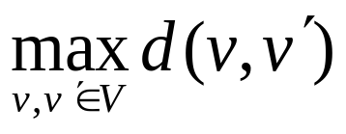
图 论
直径
图 G＝〈Ｖ,Ｅ,Ψ〉的直径定义为 。
2001.12

Slide 54
图 论
加权
设图 G ＝〈Ｖ，Ｅ，Ψ 〉且 W ：Ｅ → R＋（ R＋是正实数集），
i) 则称〈G，W〉为加权图；
ii) ∀ e∈Ｅ，称 W (e) 为边 e 的加权长度；
路径中所有边的加权长度之和称为该路径的加权长度。
iii) 从结点 v 至结点 v′的路径中, 加权长度最小的称为从 v 至 v′的 最短路径。
iv) 若从 v 可达 v′，则称从 v 至 v′的最短路径的加权长度为 从 v 至 v′的加权距离；
若从 v 不可达 v′，则称从 v 至 v′的加权距离为 ∞。
2001.12

Slide 55
图 论
戴克斯特拉（Dijkstra）算法
算法（求从结点 s 至 t 的加权距离）
λ(s) ← 0，且 ∀ v∈ V –｛s｝，λ(v) ← ∞；
T ← V；
任取 u ∈｛ u′｜若 v′∈T，则 λ(u′) ≤ λ(v′) ｝；
如果 u = t，则 算法结束。
对于以 u 为起点的每条边 e，如果 e 的终点 v∈T 并且 λ(v) >λ(u) + W(e)，则λ(v) ←λ(u) + W(e)；
T ← T – ｛u｝， 且 转向 3) 。
当算法结束时，λ(t) 即为从 s 至 t 的加权距离。

2001.12

Slide 56
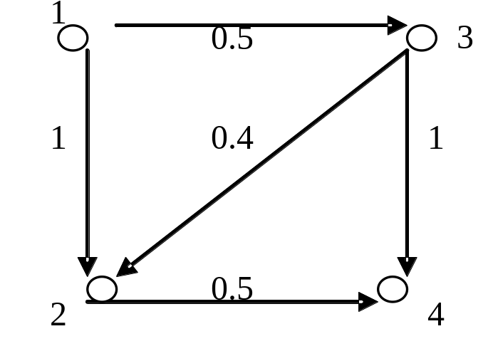
图 论
例子（加权距离）
当前点 \ λ \ 结点 | 1 | 2 | 3 | 4
 | 0 | ∞ | ∞ | ∞
1 | / | 1 | 0.5 | ∞
3 | / | 0.9 | / | 1.5
2 | / | / | / | 1.4
4
从 1 到 4 的加权距离为 1.4。
2001.12

Slide 57
图 论
思考题
如何修改算法，以便输出最短路径？
理解：λ(x) 代表到目前为止，已知的从 s 到 x 的最短路径长度。
2001.12

Slide 58
图 论
戴克斯特拉（Dijkstra）算法
算法（求从结点 s 至 t 的加权距离）
λ(s) ← 0，且 ∀ v∈ V – ｛s｝，λ(v) ← ∞； { p ← # }
T ← V；
任取 u ∈｛ u′｜若 v′∈T，则 λ(u′) ≤ λ(v′) ｝；
如果 u = t，则 { p ← p t # }，算法结束。
对于以 u 为起点的每条边 e，如果 e 的终点 v∈T 并且 λ(v) >λ(u) + W(e)，则λ(v) ←λ(u) + W(e)；
T ← T – ｛u｝， { p ← p u ⇒ } ， 且 转向 3) 。
当算法结束时，λ(t) 即为从 s 至 t 的加权距离。
p 即为从 s 至 t 的最短路径。
2001.12

Slide 59
图 论
无向图的连通
如果无向图 G 的任意两个结点都互相可达，则称G是连通的；
否则称G是 非连通的。
无向图 G ＝〈Ｖ，Ｅ，Ψ〉是连通的， iff
∀ v∈V , 皆有 R (v) ＝Ｖ
2001.12

Slide 60
图 论
有向图的基础图
设有向图 G ＝ <Ｖ，Ｅ， Ψ>， 定义
Ψ′：E → { {v_{１}，v_{２}}｜v₁∈Ｖ∧v₂∈Ｖ} 如下：
对任意 e∈E 和 v₁，v₂∈V，若 Ψ(e) ＝〈v_{１}，v_{２}〉，
则 Ψ′(e)＝｛v₁，v₂｝
这时，称无向图 G′＝<Ｖ，Ｅ，Ψ′>为有向图 G 的基础图。

所有有向边改为无向边
有向图 ⎯⎯⎯⎯⎯⎯⎯⎯⎯⎯→ 有向图的基础图
2001.12

Slide 61
图 论
有向图的连通
设 G 是有向图。
如果 G 中任意两结点都互相可达，则称 G 是强连通的；
如果对于 G 的任意两结点，必有一个结点可达另一结点， 则称 G 是单向连通的；
如果 G 的基础图是连通的，则称 G 是弱连通的。
2001.12

Slide 62
图 论
极大子图
设 G′是图 G 的具有某性质 P 的子图，并且对于 G 的具有 该性质的任意子图 G″，只要 G′⊆ Ｇ″就有 G′＝ G″，则称 G′相对于该性质 是 G 的极大子图。
2001.12

Slide 63
图 论
分支
无向图 G 的极大连通子图称为 G 的分支。
2001.12

Slide 64
图 论
有向图的分支
设 G 是有向图。
G 的极大强连通子图称为 G 的强分支。
G 的极大单向连通子图称为 G 的单向分支。
G 的极大弱连通子图称为 G 的弱分支。
2001.12

Slide 65
图 论
定理7.3.4
连通无向图恰有一个分支。非连通无向图有一个以上分支。
2001.12

Slide 66
图 论
定理 7.3.5
强连通 (单向连通，弱连通 ) 有向图恰有一个强分支 (单向分支，弱分支)。非强连通 (非单向连通，非弱连通) 有向图有一个以上强分支 (单向分支，弱分支)。
2001.12

Slide 67
图 论
半路径
设 G′是有向图 G＝〈Ｖ， Ｅ，Ψ〉的基础图，G′中的路径称为 G 中的半路径。
正向边 反向边
有向图 G 中的路径一定是 G 中的半路径，
但 G 中的半路径未必是 G 中的路径。
2001.12

Slide 68
图 论
回路、半回路、有向回路
回 路： 连通 2 度正则图；
半 回 路：基础图是回路的有向图；
有向回路：每个结点的出度和入度均为 1 的弱连通有向图；
回路 (半回路，有向回路) 的长度：
回路 (半回路，有向回路) 中边的数目。
2001.12

Slide 69
图 论
定理7.3.6
设图 G ＝〈Ｖ，Ｅ，Ψ〉，v ∈Ｖ。
G 是回路或有向回路 当且仅当 G 的阶与边数相等，并且在 G 中存在这样一条从 v 到 v 的闭路径，使得除了 v 在该闭路径中出现两次外，其余结点和每条边都在该闭路径中恰出现一次。
2001.12

Slide 70
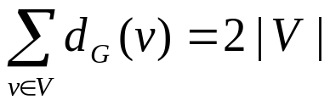
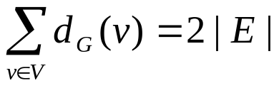
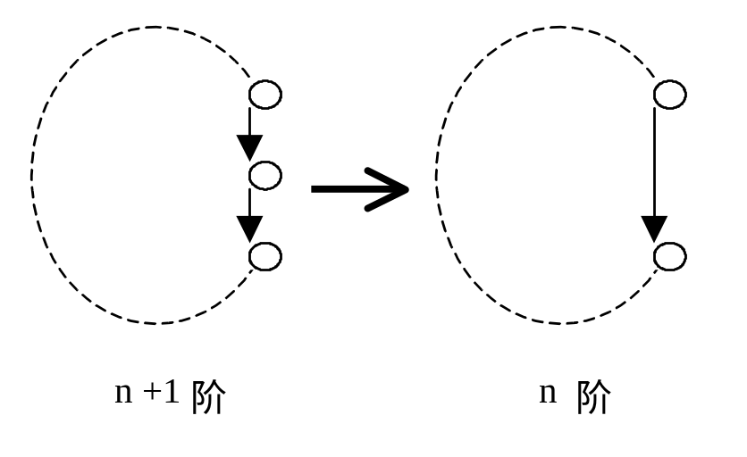
图 论
证明：充分性显然，必要性：
i) 证明 G 的阶与边数相等。
 G是回路或有向回路 ∴
∴|V| = |E|
ii) 对G的阶用第一归纳法。
2001.12

Slide 71
图 论
有回路、非循环图
如果回路 (有向回路，半回路) C 是图 G 的子图，则称 G 有回路 (有向回路，半回路) C。
没有回路的无向图和没有半回路的有向图称为非循环图。
2001.12

Slide 72
图 论
判断一个图是否有回路、有有向回路、有半回路？
判断一个图是否为非循环图？
2001.12

Slide 73
图 论
定理7.3.7
如果有向图 G 有子图 G′满足：对于 G′的任意结点 v ， d_{Ｇ′}＋(v) > 0，则 G 有有向回路。
2001.12

Slide 74
图 论
定理7.3.8
如果有向图 G 有子图 G′满足：对于 G′中的任意结点 v， d_{Ｇ′}－(v) > 0，则 G 有有向回路。
2001.12

Slide 75
图 论
证明：设 G′＝〈Ｖ′，Ｅ′，Ψ′〉，v₀e₁v₁…v_{n-1}e_{n}v_{n} 是 G′中最长的基本路径。由于d_{Ｇ′}－(v₀) > 0，必可找到 e∈Ｅ′和 v∈Ｖ′，使 vev₀e₁v₁…v_{n-1}e_{n}v_{n} 是G′中的简单路径，且v = v_{i}（０≤i≤n）。G的以｛v₀，…，v_{i}｝为结点集合，以 {e，e₁，…，e_{i}}为边集合的子图是有向回路。
v_{０}e_{１}v_{１}…v_{n-1}e_{n}v_{n}是最长的基本路径
2001.12

Slide 76
图 论
W-过程
判断一个有向图是否有有向回路的方法：W—过程
从G中去掉 v 和与之关联的边得到有向图 G-{v}的过程 （ 其中 v 是有向图的结点，d_{Ｇ′}－(v) = 0 或 d_{Ｇ′}＋(v) = 0 ）。
G 有有向回路 当且仅当 G – {v} 有有向回路；
若 n 阶有向图 G 没有有向回路，则经过 n–1 次W—过程得到 平凡图。
2001.12

Slide 77
图 论
定理7.3.9
图 G不是 非循环图 iff
G 有子图 G′满足：对于G′的任意结点v，d_{Ｇ′}(v) > 1。
（证明方法与定理7.3.8类似）
类似方法：G₀，Ｇ₁，… ，Ｇ_{m}，其中0≤m≤n–1，G₀=G， G_{i+1}= G_{i} –{v_{i}}（其中 d_{Ｇi}(v_{i}) ≤1）。若Ｇ_{m}是平凡图，则 G 是非循环图，否则不然。
2001.12

Slide 78
思考题
图 论
设 G 为 n 阶简单无向图
若 G 的任意两个结点的度数之和大于等于 n – 1 ，
则 G 是连通的。
若 对G 的任意结点 v ，皆有d_{G} (v) ≥ ( n – 1 ) / 2 ，
则 G 是连通的。
2001.12

Slide 79
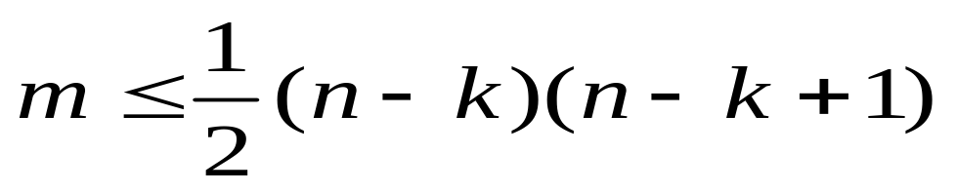
思考题
图 论
设 G为 n 阶简单无向图，且G有k个分支，m条边 ，
则
2001.12

Slide 80
图 论
作业
习题7.3
3.
10.
11.
12.
15.
2001.12

Slide 81
图 论
§7.4 欧拉图和哈密顿图
2001.12

Slide 82
图 论
欧拉图和哈密顿图
目的：熟悉欧拉定理的运用、判欧拉图和Hamilton图的方法；
重点：判欧拉图、Hamilton图的算法；欧拉定理的运用；
2001.12

Slide 83
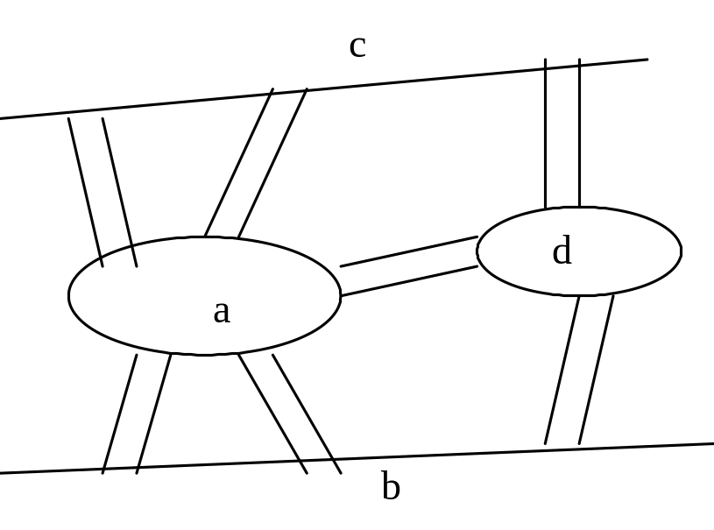
图 论
哥尼斯堡桥问题
从四块陆地的任何一块出发，怎样通过每座桥恰巧一次，最终回到出发地点？（即找包含所有边的简单闭路径）
Euler 1736 瑞士数学家 证明不可能
2001.12

Slide 84
图 论
欧拉路径、欧拉闭路
图 G 中包含其所有边的简单开路径称为 G 的欧拉路径。 图 G 中包含其所有边的简单闭路径称为 G 的欧拉闭路。
2001.12

Slide 85
图 论
欧拉图、欧拉有向图
每个结点都是偶结点的无向图称为欧拉图。
每个结点的出度和入度都相等的有向图称为欧拉有向图。
欧拉找到了连通无向图是欧拉图的充分必要条件：欧拉定理。
2001.12

Slide 86
图 论
欧拉定理
设 G 是连通无向图，G是欧拉图 iff G有欧拉闭路。
证明：充分性 ⇐) 显然，只证必要性 ⇒)。
对G的边的数目 n 用第二归纳法:
i) 若 n = 0， 则 G为平凡图，必要性显然成立。
ii) 令 n∈I＋，设任意边数少于 n 的连通欧拉图均有欧拉闭路。
若G有 n 条边，
连通、偶结点
G是连通欧拉图 ⎯⎯⎯⎯→ G的任意结点的度大于1（大于等于2）
定理7.3.9
⎯⎯⎯⎯→ G有回路。 设G有长度为 m 的回路 C
定理7.3.6
⎯⎯⎯⎯→ 在 C 中存在闭路径 v₀e₁v₁…v_{m-1}e_{m}v₀ ，其中
v₀, v₁,…, v_{m-1} 各不相同，并且{v₀, v₁,…, v_{m-1}} 和
{e₁, e₂,…, e_{m}}分别是 C 的结点集合和边集合。
2001.12

Slide 87
图 论
令 G′ = G – {e₁,…, e_{m} }，设 G′ 有 k 个分支 G₁,…, G_{k}。
G是连通的
⎯⎯⎯⎯→ G′的每个分支 G_{i} 与 C 都有公共结点。
设 v_{ni}为 G′的分支 G_{i}（1 ≤ i ≤ k）与 C的一个公共结点，并假定 0 ≤ n₁ ≤ … ≤ n_{k} ≤ m –1 。
显然，G_{i} 为边数小于 n 的连通欧拉图（G_{i}为分支且每个结点仍为偶结点）。由归纳假设：G_{i} 有一条从 v_{ni} 到 v_{ni} 的欧拉闭路径 P_{i} 。
因此，以下的闭路径：
v₀e₁v₁…e_{n1}P₁e_{n1+1}…e_{nk}P_{k}e_{nk+1}…v_{m-1}e_{m}v₀
就是G的一条欧拉路径。
2001.12

Slide 88
图 论
定理7.4.2
设 G ＝〈Ｖ，Ｅ，Ψ〉为 连通无向图 ， v₁，v₂∈Ｖ且 v₁ ≠ v₂ 。
则 G 有一条从 v₁ 至 v₂ 的欧拉路径 iff
G 恰有两个奇结点 v₁ 和 v₂ 。
证明：任取 e ∉ E，并令 Ψ′＝｛〈e，｛v₁，v₂｝〉｝，则
G 有一条从 v₁ 至 v₂ 的欧拉路径 iff
G′＝Ｇ＋｛e｝_{Ψ′}有一条欧拉闭路 iff
G′是欧拉图 iff
G′中每个结点都是偶结点 iff
G 中恰有两个奇结点 v₁ 和 v₂
2001.12

Slide 89
图 论
定理7.4.3
设 G 为弱连通的有向图。G 是欧拉有向图 iff G 有欧拉闭路。
证明过程与定理7.4.1类似。
2001.12

Slide 90
图 论
定理7.4.4
设 G 为弱连通的有向图。v₁ 和 v₂ 为 G 的两个不同结点。
G有一条从 v₁ 至 v₂ 的欧拉路径 iff
d_{Ｇ}＋(v₁) ＝ d_{Ｇ}－(v₁)＋1， d_{Ｇ}＋(v₂) ＝ d_{Ｇ}－(v₂) –１
且对 G 的其它结点 v ， 均有 d_{Ｇ}＋(v) ＝ d_{Ｇ}－(v)
证明过程与定理7.4.2类似。
2001.12

Slide 91
图 论
根据哥尼斯堡桥问题画出的图不是欧拉图，
因此不存在欧拉闭路，即哥尼斯堡桥问题没有解。
2001.12

Slide 92
图 论
定理7.4.5
如果 G₁ 和 G₂ 是可运算的欧拉图，则 G₁ ⊕ G₂ 是欧拉图。
证明：G₁ ＝ <Ｖ₁，Ｅ₁，Ψ₁>，G₂ ＝ <Ｖ₂，Ｅ₂，Ψ₂>，
G₁ ⊕ G₂ ＝ <Ｖ，Ｅ，Ψ>
设 v 是 G₁⊕G₂ 的任意结点，则有以下三种可能：
i) v ∈V₁ 但 v ∉V₂； ii) v ∈V₂ 但 v ∉V₁；
这两种情况下，与 v 相连的边在 G₁⊕G₂ 中不变，v 仍是 G₁⊕G₂ 的偶结点。
iii) v ∈V₁ 且 v ∈V₂。
设 G₁ 和 G₂ 有 k 条公共边与 l 个公共自圈与 v 关联，
则 d_{G1⊕G2} (v) = d_{G1}(v) + d_{G2}(v) – 2 (k + 2l )，
故 v 仍是 G₁⊕G₂ 的偶结点。
∴ G₁⊕G₂ 是欧拉图（图中所有结点均为偶结点）。
2001.12

Slide 93
图 论
周游世界的数学游戏
Hamilton(哈密顿) 十九世纪 爱尔兰数学家
正十二面体， 二十个顶点， 三十条棱
城市 路
问：找一条从某城市出发，经过每个城市恰好一次，并且最后回到出发点的路线。
等价于：在图中找出一条包含所有结点的闭路，并且，除始点和终点重合外，这条闭路所含结点是互不相同的。根据定理7.3.6，这条闭路的所有结点和边组成了一个回路。
2001.12

Slide 94
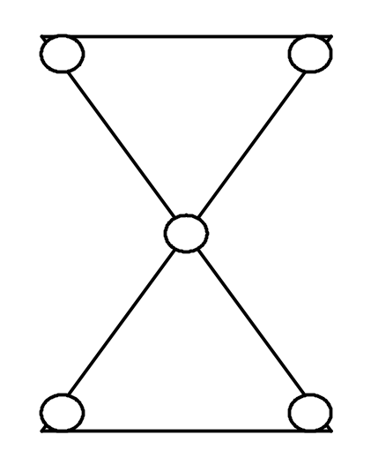
图 论
Hamilton回路
如果回路 (有向回路) C 是图 G 的生成子图，则称 C 为 G 的Hamilton回路（Hamilton有向回路）。
图G中包含它的所有结点的基本路径称为G的Hamilton路径。有Hamilton回路（Hamilton有向回路）的图称为Hamilton图（Hamilton有向图）。
一个图是Hamilton图的充要条件 ？
非Hamilton图
2001.12

Slide 95
图 论
思考题
1、如果G₁和G₂是可运算的欧拉有向图，则 G₁⊕G₂ 仍是欧拉有向图。这句话对吗？如果对，给出证明，如果不对，举出反例。
2、设 n是大于2的奇数，证明 n 阶完全无向图有（n-1）/2
个边不相交的哈密顿回路。
3、基础图是完全无向图的有向图有哈密顿路径，
试证明之。
2001.12

Slide 96
图 论
§7.5 图的矩阵表示
2001.12

Slide 97
图 论
图的矩阵表示
目的：图的各种矩阵表示及性质、图的各种表示之间的关联性质；
重点：图的各种矩阵表示、各种表示之间的关联性质；
难点：图的各种表示之间的关联性质。
2001.12

Slide 98
图 论
⎧抽象数学系统: 适于对图进行理论分析，但不直观
图的表示法： ⎨图解表示法: 直观，但不适用于进行严格的论证
⎩矩阵表示法: 便于用计算机存储和处理
可以利用矩阵代数的运算便于求图的路径、回路以及其它性质
为了用矩阵表示图，首先需要对图的结点和边分别编号，即为它们规定某种顺序。在本节中 约定，事先已为图的结点和边规定好了某种顺序。
2001.12

Slide 99
图 论
邻接矩阵
设 n 阶图 G 的结点集为｛v_{１}, v_{２}, … ,v_{n}｝，
定义 G 的邻接矩阵 X (G) 为 n×n 矩阵 (x_{ij})，其中,
x_{ij} 为分别以 v_{i} 和 v_{j} 为起点和终点的边的数目。
2001.12

Slide 100
图 论
如果G_{１}和G_{２}是两个同构的图，则首先交换 X(G₁) 的一些行，然后交换相应的列，就可由X(G₁)得到X(G₂)；
对于结点的不同排列顺序，可以得到同一个图的不同邻接矩阵；
对于同构的图不加区别。
因此，不关心矩阵中结点和边的顺序是合理的。
2001.12

Slide 101
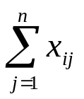

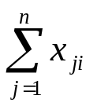
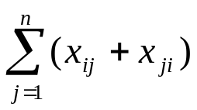
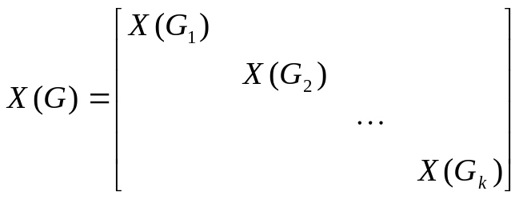
图 论
n阶图G和X(G)之间的联系
1.无向图G的邻接矩阵 X(G) 是对称的。
2.图G没有平行边 iff X(G)的元素都是0和1。
3.图G有自圈 iff X(G)的对角线有非0元素。
4.图G是简单图 iff X(G)的元素都是0和1，并且对角线元素都为0。
5.图G是零图 iff X(G)是零矩阵 (即所有元素都是0的矩阵)。
6.若图G是无向图，d_{Ｇ}(v_{i}) ＝ x_{ii} + （i = 1, 2, …，n）。
7.若图G是有向图，d_{Ｇ}＋(v_{i}) ＝ ， d_{Ｇ}－(v_{i})＝ ，
d_{Ｇ}(v_{i}) ＝ （i = 1, 2, …，n）。
8.无向图(有向图) G 有 k 个分支 (弱分支) G₁，G₂，…，G_{k} iff
顺序排列 G₁，G₂，…，G_{k} 的结点可使
2001.12

Slide 102
图 论
对于矩阵 X，m∈N，令 x_{ij}^{(m)} 表示 X^{m} 的第 i 行第 j 列元素。
在 X(G) 中，若 x_{ij} = r，则说明：
从 v_{i} 至 v_{j} 存在 r 条长度为 1 的路径。
该结果可推广到 X 的任意正整数次幂 X^{m} ，其中：
X ⁰ = I_{n} , X ^{m+1} = X^{m} ∗ X
2001.12

Slide 103
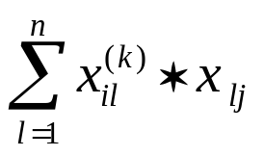
图 论
定理7.5.1
设 m∈I₊，n 阶图G的 V = {v₁，v₂，…，v_{n}}，若 X 是G的邻接矩阵且1≤i，j≤n，则 x_{ij}^{(m)} 等于 G 中从 v_{i} 至 v_{j} 的长度为 m 的路径数。
证明：对 m 用第一归纳法：
i) 当 m =1 时，定理显然成立。
ii) 假设当 m = k ( k ≥1) 时，定理成立。
当 m = k +1时，根据归纳假设，若1≤l ≤n，则
x_{il}^{(k)} 等于 G 中从 v_{i} 至 v_{l} 长度为 k 的路径数，
x_{lj} 等于从 v_{l} 至 v_{j} 长度为 1 的路径数，
因此，
x_{il}^{(k)} ∗ x_{lj} 等于从 v_{i} 至 v_{j} 长度为 k+1 且倒数第二个结点为v_{l} 的路径数,
所以
x_{ij}^{(k+1)} = 即为 G 中从 v_{i} 至 v_{j} 长度为 k+1 的路径数。
2001.12

Slide 104
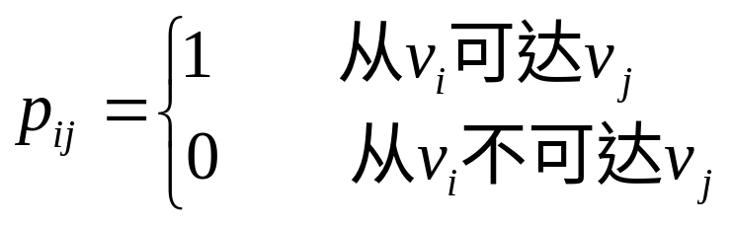
图 论
路径矩阵、可达性矩阵
设 n 阶图 G 的全部结点为 v₁，v₂，…，v_{n} ，定义图G的 路径矩阵为 n×n 矩阵 P ＝（p_{ij}），其中
 
路径矩阵也称为可达性矩阵。
2001.12

Slide 105
图 论
由邻接矩阵求路径矩阵
1° p_{ij} = 1 iff 从 v_{i} 可达 v_{j}
iff 存在从 v_{i} 到 v_{j} 的路径
iff 存在从 v_{i} 到 v_{j} 的基本路径（定理7.3.3）
iff 存在从 v_{i} 到 v_{j} 长度小于 n 的路径（定理7.3.2）
2° 去掉自圈和平行边不会改变结点间的可达性。
2001.12

Slide 106
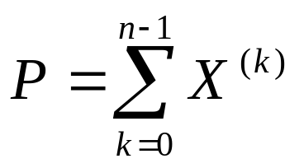
图 论
定理7.5.2
设 X 和 P 分别是 n 阶简单图 G 的邻接矩阵和路径矩阵，记 X⁽⁰⁾ ＝ I_{n}（ I_{n} 是 n 阶单位矩阵)。
X^{k+1} ＝ Ｘ^{(k)} ⊗ Ｘ（k = 0，1，2，…，n），
则
。
其中，⊗ 的定义参见 P143 。
2001.12

Slide 107
图 论
距离矩阵
设 n 阶图 G 的全部结点为 v₁，v₂，…，v_{n}，
称 n×n 矩阵 D＝（d_{ij}）为 G 的 距离矩阵，其中：
d_{ij} 为从 v_{i} 至 v_{j} 的距离。
2001.12

Slide 108
图 论
由图的邻接矩阵可以求得它的距离矩阵。
2001.12

Slide 109
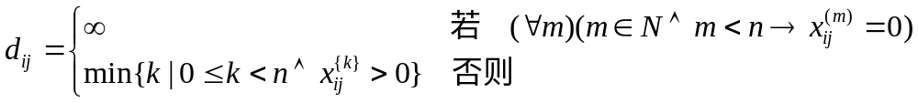
图 论
定理7.5.3
设 D ＝ (d_{ij}) 和Ｘ＝ (x_{ij}) 分别是 n 阶图 G 的距离矩阵和 邻接矩阵，则
2001.12

Slide 110
图 论
图的路径矩阵和距离矩阵不能给出图的全部信息；
图的邻接矩阵可以给出图的全部信息；
无自圈图的关联矩阵可以给出无自圈图的全部信息。
2001.12

Slide 111
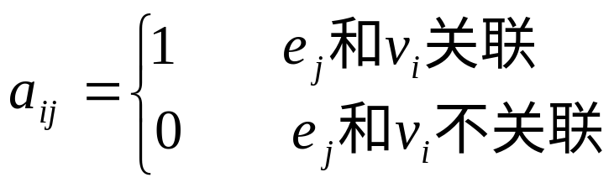
图 论
无自圈的无向图的关联矩阵
设无自圈的无向图 G 的结点集和边集分别为｛v_{１}，v_{２}，…，v_{n}｝和｛e_{１}，e_{２}，…，e_{m}｝，定义 G 的关联矩阵 A(G) 为 n×m 矩阵（a_{ij}），其中
2001.12

Slide 112
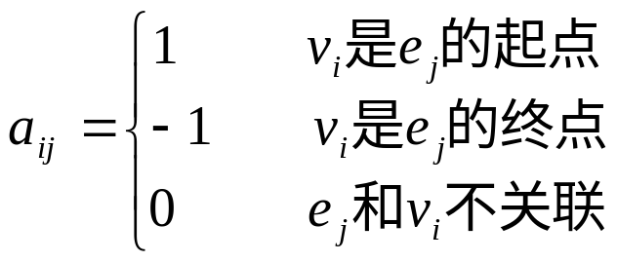
图 论
无自圈的有向图的关联矩阵
设无自圈的有向图 G 的结点集和边集分别为｛v_{１}，v_{２}，…，v_{n}｝和｛e_{１}，e_{２}，…，e_{m}｝，定义 G 的关联矩阵 A(G) 为 n×m 矩阵（a_{ij}），其中
2001.12

Slide 113
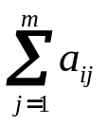
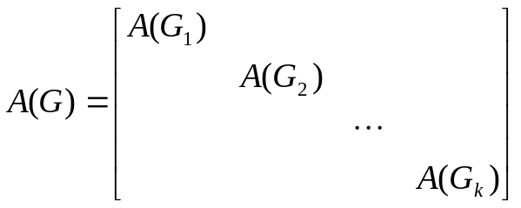
图 论
无自圈有m条边的n阶图G和A(G)之间的联系
1.G 是零图 iff A(G) 是空矩阵 (即没有任何元素的矩阵)。
2.无向图 G 的关联矩阵 A(G) 的每列元素之和为 2。
3.有向图 G 的关联矩阵 A(G) 的每列元素之和为 0。
4. e_{i} 和 e_{j} 是 G 的平行边 iff A(G)的第i列与第j列相同。
5.若G是无向图，d_{Ｇ}(v_{i}) ＝ ( i = 1，2，…，n )。
6.若G是有向图，d_{Ｇ}＋（v_{i}）为 A(G) 的第 i 行中值为 1 的元素个数，
d_{Ｇ}－（v_{i} )为 A(G) 的第 i 行中值为 －1 的元素个数，
d_{Ｇ}（v_{i}) 为 A(G) 的第 i 行中非零元素个数 ( i = 1 ，2，…，n )。
7. v_{i} 是孤立点 iff A(G) 的第 i 行全为 0。
8.无向图 (有向图) G 有 k个分支 (弱分支) G₁，G₂，…，G_{k} iff
顺序排列 G 的结点和边的顺序，可使
2001.12

Slide 114
图 论
作业
习题7.5
2.
3.
4.
2001.12

Slide 115
图 论
§7.6 树
2001.12

Slide 116
图 论
树、有向树、有序树
目的：树的六种定义，了解分支、森林、生成树、生成森林、最小生成树、枝、弦、基本回路、有向树、有向森林、二叉树、最优二叉树、有序树、有序森林、定位二元有序树等概念和性质；掌握求最小生成树、最优二叉树的算法、定位二元有序树和有序森林的双射关系，以及有关的证明方法；
重点：树的六种定义，各种概念、算法及基本的证明思路；
难点：通过树的六种定义方式如何发现树的各种性质，大量相关知识点在证明种的综合运用。
2001.12

Slide 117
图 论
树
非循环的连通无向图称为树。
2001.12

Slide 118
图 论
定理7.6.1
设 G ＝〈Ｖ，Ｅ，Ψ〉是 n 阶无向图。可以下六个条件等价:
i) G 是连通的，又是非循环的。
ii) G 没有自圈，并且对于 G 的任意两结点 v 和 v′，在 G 中
存在唯一的一条从 v 至 v′的基本路径。
iii) G 是连通的，如果 v 和 v′是 G 的两结点，e 不是 G 的边，当令Ψ′= {〈e，{v，v ′}〉}时，则 G＋{e}_{Ψ′}有唯一的一条回路。
G 是连通的，并且对于 G 的任意边 e，G – e 非连通。
G是连通的，并且有 n – 1 条边。
G是非循环的，并且有 n – 1 条边。
证明参见 P145 – 146。
2001.12

Slide 119
图 论
定理7.6.2
阶大于 1 的树至少有两个端点。
证明：
2001.12

Slide 120
图 论
树是非循环的连通无向图，如果去掉对连通性的要求，
就得到森林的概念。
2001.12

Slide 121
图 论
森林
每个分支都是树的无向图称为森林。
2001.12

Slide 122
图 论
定理7.6.3
如果森林 F 有 n 个结点，m 条边和 k 个分支，则 m = n – k 。
2001.12

Slide 123
图 论
生成树、生成森林
如果树 T 是无向图 G 的生成子图，则称 T 为 G 的生成树。
如果森林 F 是无向图 G 的生成子图，则称F 为 G 的生成森林。
2001.12

Slide 124
图 论
找连通图的生成树方法
找连通图 G 的生成树的方法： “避圈法” 与 “破圈法”
1、避圈法：
添加 e₁，…，e_{i} ，在添加的每一步均保证：e_{i+1}不与 {e_{１}，…，e_{i}} 的任何子集构成回路。
2、破圈法：在 G₀ (即G)，G₁，G₂，… 中去掉 e₁，e₂，e₃，…，其中 e_{i} 为 G_{i-1} 中某条回路中的边。
即把G中的所有回路均挑破！！！
2001.12

Slide 125
图 论
最小生成树
设〈G，W〉是加权图，G′⊆ G。
G′中所有边的加权长度之和 称为 G′的加权长度。
设 G 是连通无向图，〈G，W〉是加权图，
G 的所有生成树中加权长度最小者称为〈G，W〉的 最小生成树。
2001.12

Slide 126
图 论
最小生成树求法（避圈法、破圈法）
按 “ 避圈法 ” 求最小生成树：设 G 是有m条边的n阶连通无向图，
1° 把 G 的m条边按加权长度递增的顺序排成 e₁，e₂，…，e_{m}；
2° T ← ∅；
3° j ← 1，i ← 1；
（i记录正在扫描的边的下标；j记录T中边数是否已达n-1）
4° 若 j = n 则算法结束。
5° 若 G 的以 T∪｛e_{i}｝为边集合的子图没有回路，
则 T ← T∪｛e_{i}｝且 j ← j+1；
6° i ← i+1，转向 4°
算法结束时，T 即为所求的最小生成树的边集。
2001.12

Slide 127
图 论
枝、弦
设 T 是连通无向图 G 的生成树，称 T 的边为枝，
而 G 的不属于 T 的边称为 弦。
连通图 G 的边 e 是枝还是弦 ?
与给定的生成树 T 密切相关。
对于 G 的某个生成树 T， e 是枝，而对于 G 的另一个生成树 T₁，
e 却可能是弦。
但是，对于 G 的任何生成树，枝的数目和 弦的数目都是固定的。
2001.12

Slide 128
图 论
定理7.6.5
设 G 是有 m 条边的 n 阶连通无向图，则对于 G 的任何生成树 T，都有 n – 1 个枝和 m – n+1 个弦。
2001.12

Slide 129
图 论
圈秩、余圈秩
设 n 阶无向图 G 有 m 条边和 k 个分支，
定义 G 的余圈秩 r = n – k，圈秩μ= m – n+k。
显然，如果 G 是连通图，则
G 的余圈秩 r 是枝的数目， 圈秩 μ是弦的数目。
2001.12

Slide 130
图 论
基本回路
由定理7.6.1知，如果在生成树中增加一条弦，则恰产生一个回路。
定义7.6.7 （基本回路）设 T 是连通无向图 G 的生成树，
G 的只包含一条弦的回路称为基本回路。
* 某回路对这个生成树是基本回路，而对另一个生成树却未必是基本回路。
2001.12

Slide 131
图 论
定理7.6.6
设 T 是连通无向图 G 的任意生成树。
i） 基本回路的数目等于 G 的圈秩μ；
ii) 对于G的任意回路 C，总可以找到若干个基本回路 C₁，C₂，…，
C_{k}，使 C 与 C₁ ⊕ C₂ ⊕…⊕ C_{k} 的差别仅在于孤立点。
证明：i) 显然。
ii) 设 C 是 G 的任意回路，C 包含 k 条弦，显然 k>0，设这 k 条弦是 e₁，e₂，…，e_{k} ， C_{i} 是包含 e_{i} 的基本回路 ( i =1，2，…，k)。
令 C′ ＝Ｃ₁⊕ Ｃ₂⊕ … ⊕ Ｃ_{k}，则 C′ 包含的弦也是 e₁，e₂，…，e_{k}。
因此，C ⊕ C′ 中的边都是枝，则 C ⊕ C′ 是非循环的 。
下面证明 C ⊕ C′ 是零图。
若 C ⊕ C′ 不是零图，必有一分支是阶大于 1 的树，根据定理7.6.2，C ⊕ C′ 有端点。另一方面，因为 C 和 C′ 都是欧拉图，所以C ⊕ C′ 是欧拉图。这与 C ⊕ C′ 有端点矛盾，故 C ⊕ C′ 必为零图，即C 与 C′的差别仅在于孤立点。
2001.12

Slide 132
图 论
有向树
一个结点的入度为 0，其余结点的入度均为 1 的弱连通有向图 称为有向树。
在有向树中，入度为 0 的结点称为根，出度为 0 的结点称为叶，出度大于 0 的结点称为分支结点， 从根至任意结点的距离称为该结点的级， 所有结点的级的最大值称为有向树的高度。
2001.12

Slide 133
图 论
定理7.6.7及其证明
设 v₀ 是有向图 D 的结点。 D 是以 v₀ 为根的有向树 iff
从 v₀ 至 D 的任意结点 恰有一条路径。
证明：⇒）设 D =〈Ｖ，Ｅ，Ψ〉是有向树，v₀ 是D的根。
因为 D是弱连通的，任取 v′∈V，则存在从 v₀ 至 v′的半路径 P，
设 P为 v₀ e₁ v₁ … v_{p-1} e_{p} v_{p} ，其中 v_{p} = v′。
因为 d_{D}－(v₀) = 0，所以 e₁ 是正向边，因为d_{D}－(v₁) =1，所以 e₂ 也是 正向边。由归纳法可以证明： 每个 e_{i} （1≤ i ≤ p）均是正向边。
故 P 为有向路径。
若从v₀至v′有两条路径 P₁ 和 P₂，则P₁和P₂至少有一个公共点 的入度大于1，与 D 是有向树矛盾。
2001.12

Slide 134
图 论
定理7.6.7证明
证明：⇐）若 d_{D}－(v₀) >０，则存在边e以v₀为终点（D弱连通），
设v₁是e的起点，P是从v₀至v₁的路径，则在D中存在两条不同的 从v₀至v₀的 路径Pv₁ev₀和v₀，与已知条件矛盾，所以 d_{D}－(v₀) = 0。
若d_{D}－(v) >1, 其中 v 是D的结点，则存在两条边e₁和e₂以v为终点。
设e₁和e₂的起点分别是v₁和v₂，从v₀至v₁和从v₀至v₂的路径分别是P₁和P₂，则P₁e₁v和P₂e₂v是两条不同的从v₀至v的路径，与已知条件矛盾。
所以，D是有向树，且v₀是D的根。
2001.12

Slide 135
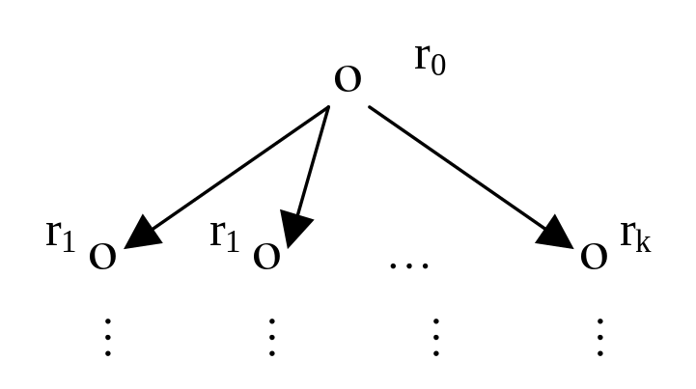
图 论
有向树的归纳定义
也可用归纳法定义有向树。
定义7.6.9 有向树归纳定义如下：
i) ο ii)
2001.12

Slide 136
图 论
有向森林
每个弱分支都是有向树的有向图称为有向森林。
2001.12

Slide 137
图 论
m元有向树
设 m∈N，D 为有向树。
i) 如果D的所有结点出度的最大值为m，则称D为m元有向树。
ii) 如果对于m元有向树D的每个结点v, 皆有d_{D}＋(v) = m 或 d_{D}＋(v) = 0，则称D为完全m元有向树。
2001.12

Slide 138
图 论
完全二元有向树也称二叉树。
用途：字母和符号识别程序 {+， -， *， / }
00 01 10 11
统计字母出现的频繁程度
2001.12

Slide 139
图 论
叶加权二叉树
设 V 是二叉树 D 的叶的集合，R＋ 是全体正实数的集合， W：V → R＋ ，则称〈D ，W〉为叶加权二叉树。
对于 D 的任意叶 v，称 W(v) 为 v 的权，
Σ_{v∈V} ( W (v) * L(v) ) 称为〈D，W〉的叶加权路径长度， 其中 L(v) 为 v 的级。
2001.12

Slide 140
图 论
* 我们用叶表示字母或符号，用分支结点表示判断，用权表示字母或符号出现的概率，则叶加权路径长度就表示算法的平均执行时间。
2001.12

Slide 141
图 论
最优二叉树
设〈D，W〉是叶加权二叉树。如果对任一叶加权二叉树 〈D′，W′〉，只要对于任意正实数r，D 和 D′中权等于 r 的叶的数目相同，就有〈D，W〉的叶加权路径长度不大于 〈D′，W′〉的叶加权路径长度，则称〈D，W〉为最优的。
2001.12

Slide 142
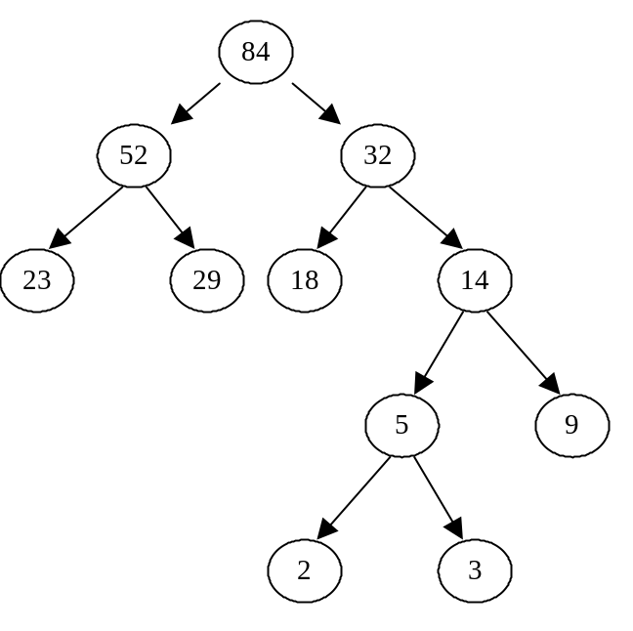
图 论
最优二叉树求取
* 我们把求某问题的最佳算法归结为求最优二叉树。
最优二叉树求取算法：（举例说明）
2 3 9 18 23 29
5 9 18 23 29
14 18 23 29
32 23 29
32 52
84
将求 n 个叶的最优二叉树归结为求 n-1 个叶的最优二叉树。
所有分支结点中的数值之和就是叶加权路径长度
2001.12

Slide 143
图 论
有序树、有序森林
为每一级上的结点规定了次序的有向树称为有序树。如果有向森林F的每个弱分支都是有序树，并且也为F的每个弱分支规定了次序，则称F为有序森林。
可以用有序树表示算术表达式，其中 叶表示参加运算的数或变量，分支结点表示运算符
2001.12

Slide 144
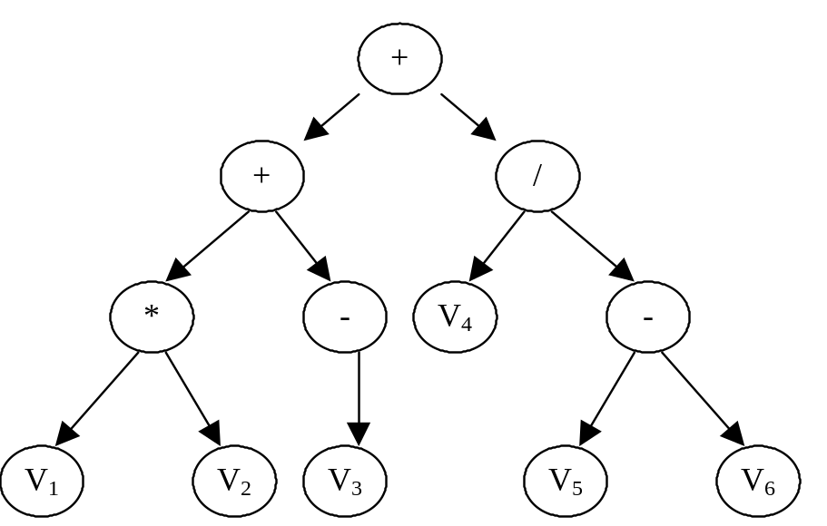
图 论
我们约定，在画有序树时，总是把根画在上部，并规定同一级上结点的次序是从左至右。在画有序森林时，弱分支的次序也是从左至右。
例：用有序树表示算术表达式
( (v₁*v₂) + (-v₃) ) + v₄ / (v₅ - v₆)
2001.12

Slide 145
图 论
定位有序树
为每个分支结点的儿子规定了位置的有序树称为定位有序树。
2001.12

Slide 146
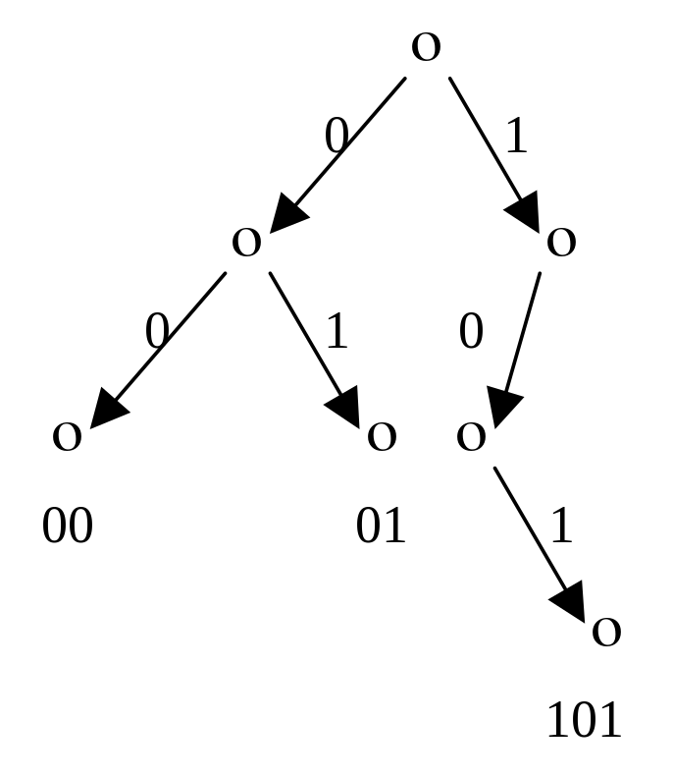
图 论
定位有序树
例：可用定位二元有序树 表示 二进制编码情况。
T 中全体叶的编码表示的集合称为 T 的前缀编码。
{00，01，101} ⇔
计算机存储
2001.12

Slide 147
图 论
定位有序树
可以用定位二元有序树 表示有序森林。
有序森林和定位二元有序树之间可以建立一一对应关系。
有序森林 F | 定位二有序树 T
v₁是v₂的长子 | v₁是v₂的左儿子
v₁是v₂的大弟 | v₁是v₂的右儿子
亲弟弟，不包括堂兄弟
2001.12

Slide 148
图 论
思考题
习题7.6
8、任何二叉树均有奇数个结点。
9、证明 n 阶二叉树有(n+1)/2个叶，其高度 h 满足:
log₂ (n+1) -1≤ h ≤ (n-1)/2
2001.12

Slide 149
图 论
定位有序树
为每个分支结点的儿子规定了位置的有序树称为定位有序树。
2001.12

Slide 150
图 论
定位有序树
为每个分支结点的儿子规定了位置的有序树称为定位有序树。
2001.12

Slide 151
图 论
定位有序树
为每个分支结点的儿子规定了位置的有序树称为定位有序树。
2001.12

Slide 152
图 论
定位有序树
为每个分支结点的儿子规定了位置的有序树称为定位有序树。
2001.12

Slide 153
图 论
定位有序树
为每个分支结点的儿子规定了位置的有序树称为定位有序树。
2001.12

Slide 154
图 论
定位有序树
为每个分支结点的儿子规定了位置的有序树称为定位有序树。
2001.12

Slide 155
图 论
定位有序树
为每个分支结点的儿子规定了位置的有序树称为定位有序树。
2001.12

Slide 156
图 论
定位有序树
为每个分支结点的儿子规定了位置的有序树称为定位有序树。
2001.12

Slide 157
图 论
定位有序树
为每个分支结点的儿子规定了位置的有序树称为定位有序树。
2001.12

